Slide 1
Cómo Mejorar el Aprendizaje.
13 Técnicas de Estudio

Slide 2
Aprenderse de memoria el libro de texto entero es cosa del pasado. Además, los resultados no suelen ser muy prometedores. Por suerte, existen muchas otras técnicas de estudio más divertidas y dinámicas que, además, pueden mejorar nuestros resultados y rendimiento.

Slide 3

Técnica de Estudio 1: Subrayar
Subrayar la parte más importante del temario es una de las técnicas de aprendizaje más sencillas y conocidas. Se trata simplemente de destacar las partes más significativas del texto usando distintos colores. Lo ideal es hacer primero una lectura comprensiva y subrayar lo más notable para, posteriormente, proceder al estudio.

Slide 4

Técnica de Estudio 2: Crea tus propios Apuntes
Realizar apuntes es una de las técnicas de estudio más extendidas junto con subrayar. Se trata de resumir lo más destacable con nuestras propias palabras para así recordarlo más fácilmente. En la mayoría de las ocasiones, la clave es ser capaz de resumir el contenido al máximo, pero sin dejar fuera ningún dato clave. A la hora de crear nuestros propios apuntes, podemos hacerlo al modo tradicional con lápiz o papel

Slide 5

Técnica de Estudio 3: Mapas Mentales
Otro clásico. Crear un mapa mental es la mejor manera para resumir y organizar nuestras ideas. Un buen mapa mental puede ahorrarnos muchas horas de estudio y consolidar nuestros conocimientos de cara al examen.

Slide 6
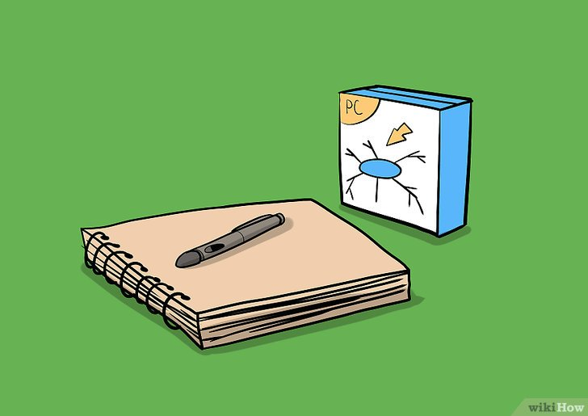
Técnica de Estudio 4: Fichas de Estudio
El uso de fichas de estudio es un método de aprendizaje especialmente eficaz a la hora de asimilar datos concretos, fechas, números o vocabulario. Por tanto, materias como Historia, Química, Geografía o cualquier idioma son mucho más fáciles si incluimos las fichas de estudio entre nuestros métodos de estudio. Con las fichas de estudio convertimos la memorización en un proceso más divertido. Además, las fichas de estudio online nos permiten ahorrar mucho trabajo a la hora de crearlas y se pueden consultar fácilmente.

Slide 7

Técnica de Estudio 5: Ejercicios/Casos prácticos
En ocasiones es difícil asimilar la teoría de algunas materias de estudio. Sin embargo, realizar ejercicios y casos prácticos puede ayudarnos a visualizar la teoría y a que asimilemos los conocimientos de manera más sencilla. Esto es especialmente útil en asignaturas como Matemáticas, Física, Derecho y, en general, todas aquellas que involucren problemas y/o números. Por tanto, puede ser una buena idea realizar casos prácticos a la vez que estudiamos la teoría. De esta manera podremos comprender mejor su aplicación y lo que realmente nos están trasmitiendo todas esas letras.

Slide 8

Técnica de Estudio 6: Test
Los test son una excelente manera de repasar en los días u horas previas a un examen. Con los test podemos comprobar que áreas llevamos mejor y cuáles peor, para así centrar los esfuerzos donde sea necesario. Además, si compartimos exámenes con nuestros compañeros para ponernos a prueba mutuamente, podemos descubrir detalles importantes que hemos obviado. Por ello, sin duda una de las mejores estrategias de estudio es crear test e intercambiarlos con vuestros compañeros como una de las estrategias y técnicas de aprendizaje previas al examen.

Slide 9

Técnica de Estudio 7: Brainstorming
Otra de las técnicas de estudio que podemos realizar en grupo. El brainstorming consiste en una reunión de un grupo de personas que realiza una lluvia de ideas sobre un determinado tema. El brainstorming puede ser especialmente útil a la hora de realizar trabajos en grupo, para así considerar diferentes ideas y perspectivas. Sin embargo, también puede ser útil para estudiar de cara a un examen para así resolver dudas y llegar al fondo de la materia. En ambos casos, el uso de mapas mentales facilita este proceso de organización de ideas.

Slide 10
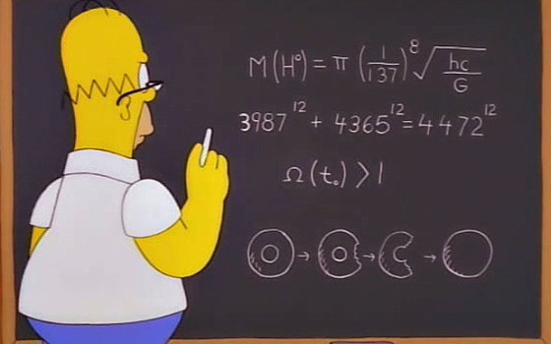
Técnica de Estudio 8: Enseña lo que has aprendido
Esta técnica está relacionada con la anterior. Con tus compañeros de clase o con tu grupo de estudio, trabaja en equipo para enseñar los unos a los otros lo que has estudiado. La mejor forma de saber si realmente sabes algo, es enseñando a otra persona. Y si tus amigos, hermanos o compañeros de clase no se prestan para ser tus alumnos, ¿por qué no usar la imaginación y enseñárselo a tus plantas, tus peluches, o a tu mascota

Slide 11

Técnica de Estudio 9: Reglas Mnemotécnicas
Las reglas mnemotécnicas son uno de los métodos de estudio especialmente útiles a la hora de memorizar listas y conjuntos. Las reglas mnemotécnicas funcionan básicamente asociando conceptos que tenemos que memorizar con otros que son más familiares para nosotros. Hay muchas maneras de realizar reglas mnemotécnicas y depende mucho de la persona. Un ejemplo sería la palabra inventada “FECTES” para recordar los distintos tipos de desempleo (Friccional, Estacional, Cíclico, Tecnológico, Estructural y Shock estructural).

Slide 12

Técnica de Estudio 10: Organizar el Estudio
Una de las técnicas de estudio más efectivas pero que a menudo pasamos por alto consiste “simplemente” en organizar nuestro estudio. Establecer un calendario de estudio teniendo en cuenta nuestros objetivos y el tiempo que tenemos disponible es el primer paso hacia el éxito.

Slide 13

Técnica de Estudio 11: Dibujos
Muchas personas cuentan con una buena memoria visual, por lo que son capaces de memorizar mejor los conceptos cuando están asociados a imágenes o dibujos. Por tanto, acompañar nuestro estudio de estos recursos visuales puede ser una gran idea, especialmente para asignaturas como Geografía, Ciencias, Arte o Historia. Otro recursos que ayuda a la memoria visual son los mapas mentales.

Slide 14

Técnica de Estudio 12: Habla en voz alta y lee en un lugar silencioso
Aunque esto te parezca una locura, ¡inténtalo y verás! Te sorprenderás de lo mucho que puedes recordar si dices las cosas en voz alta en lugar de “pensarlas”. Sin embargo, ¡mejor no pruebes esta técnica en la biblioteca de la universidad

Slide 15

Técnica de Estudio 13: Organiza tus materiales de estudio
Si tienes todos tus apuntes desperdigados en 20 carpetas y 50 libretas, y tienes un montón de fotocopias que no te suena haber visto nunca antes en la vida es que no te estás organizando bien, obviamente. Por tanto, esto reflejará en tu estudio y en los resultados de tus exámenes. Organiza tus apuntes y fotocopias en una misma libreta o carpeta, pon fechas a las hojas sueltas
Muchas de estas técnicas de estudio no son nuevas sino que son de sobra conocidas por estudiantes. Sin embargo, lo que sí es nuevo es la manera en la que las podemos poner en práctica, ya que hoy en día existe mucha tecnología a nuestra disposición.

Slide 16
Gracias
Isabel torres

